Slide 1
TIẾP CẬN BỆNH NHÂN VÀNG DA
THS. BS. ĐẶNG MINH LUÂN
BỘ MÔN NỘI – ĐHYD TPHCM

Slide 2
NỘI DUNG
Định nghĩa
Sinh lý bệnh
Tiếp cận 1 trường hợp vàng da

Slide 3
Định nghĩa
Vàng da (jaundice, icterus) là tình trạng nhuốm màu vàng ở da niêm và củng mạc mắt do tăng bilirubin toàn phần trong máu.
Phân loại
  Vàng da chủ yếu do tăng Bilirubin trực tiếp (Bilirubin trực tiếp chiếm > 50% Bilirubin toàn phần)
  Vàng da chủ yếu do tăng Bilirubin gián tiếp (Bilirubin gián tiếp chiếm > 80- 85% Bilirubin toàn phần)
  Vàng da do tăng Bilirubin hỗn hợp (Bilirubin toàn phần tăng nhưng không thuộc hai nhóm kể trên)

Slide 4
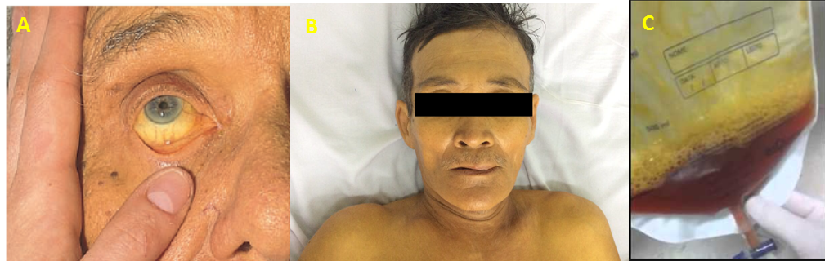

Slide 5
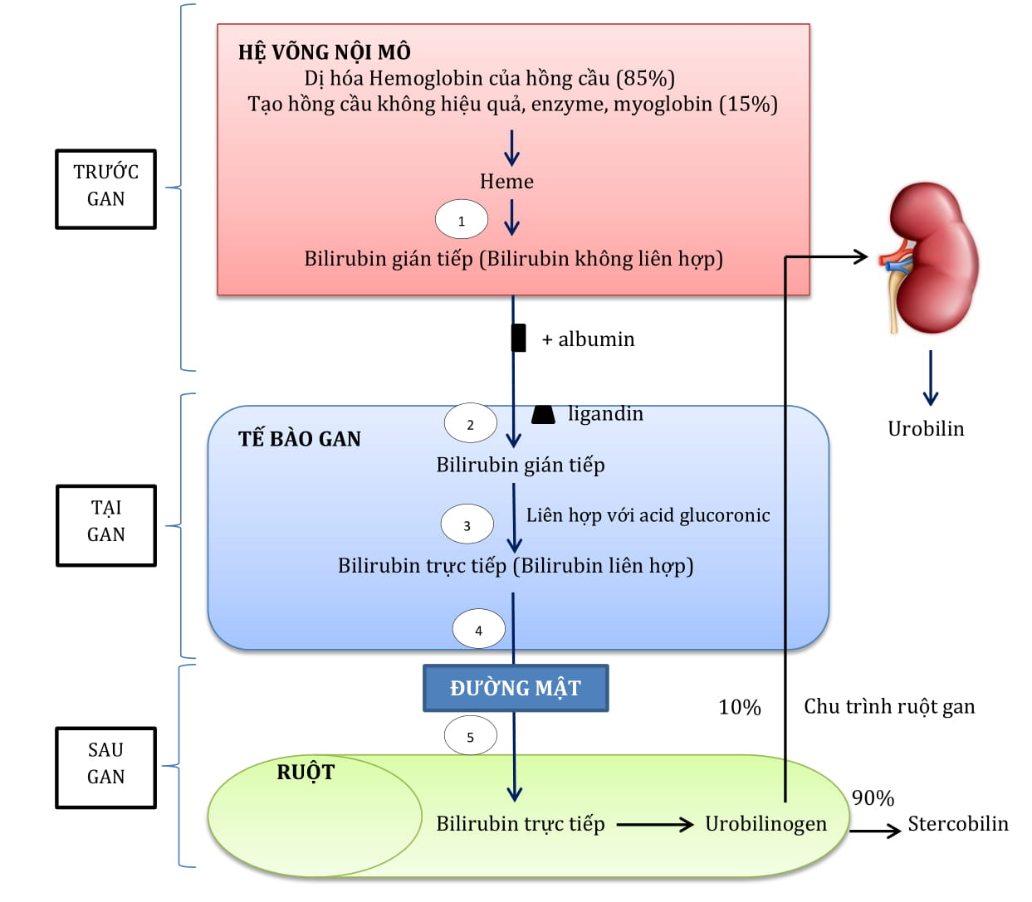
Sinh lý bệnh
Tăng Bilirubin gián tiếp
  Tăng sản xuất Bilirubin
  Giảm tiếp nhận Bilirubin vào gan
  Giảm khả năng liên hợp
Tăng Bilirubin trực tiếp
  Giảm bài tiết Bilirubin vào tiểu quản mật
  Tắc nghẽn đường mật (trong và/hoặc ngoài gan)

Slide 6
Sinh lý bệnh
Tăng Bilirubin gián tiếp
  Tăng sản xuất Bilirubin
  Giảm tiếp nhận Bilirubin vào gan
  Giảm khả năng liên hợp
Tăng Bilirubin trực tiếp
  Giảm bài tiết Bilirubin vào tiểu quản mật
  Tắc nghẽn đường mật (trong và/hoặc ngoài gan)
Tán huyết
Tán huyết
Bệnh gan (xơ gan – viêm gan cấp…)
Tắc mật (trong gan/ngoài gan)
Giảm tiếp nhận: Hội chứng Gilbert, thuốc (rifamycin)
Giảm liên hợp: Hội chứng Crigler – Najjar, thuốc (chloramphenicol), vàng da sơ sinh
Hội chứng Dubin – Johnson
Bệnh gan (TB gan/tắc mật trong gan)
Tắc nghẽn đường mật

Slide 7

Cơ chế nào gây vàng da mà không kèm bất thường xét nghiệm chức năng gan (trừ tăng bilirubin)?

Slide 8
Tiếp cận 1 bệnh nhân vàng da
Chẩn đoán xác định
  CĐ phân biệt
Bệnh lý nặng gây vàng da
  Tán huyết cấp
  Suy gan cấp
  Nhiễm trùng đường mật
Chẩn đoán nguyên nhân

Slide 9
Nguyên nhân thường gặp gây vàng da
Tán huyết
Viêm gan cấp
Xơ gan
K gan
Áp xe gan do vi trùng
Tắc mật (sỏi, u đầu tụy)

Slide 10
Tiếp cận bệnh nhân này như thế nào?
Bệnh nhân nam, 64 tuổi đến khám vì vàng da
Bệnh nhân khỏe cho đến cách đây 1 tháng thì xuất hiện tiểu vàng sậm, vàng da ngày càng tăng dần. 1 tuần nay có tiêu phân bạc màu và ngứa về đêm, không sốt, không đau bụng, sụt 3kg/tháng, ăn uống rất kém

Slide 11
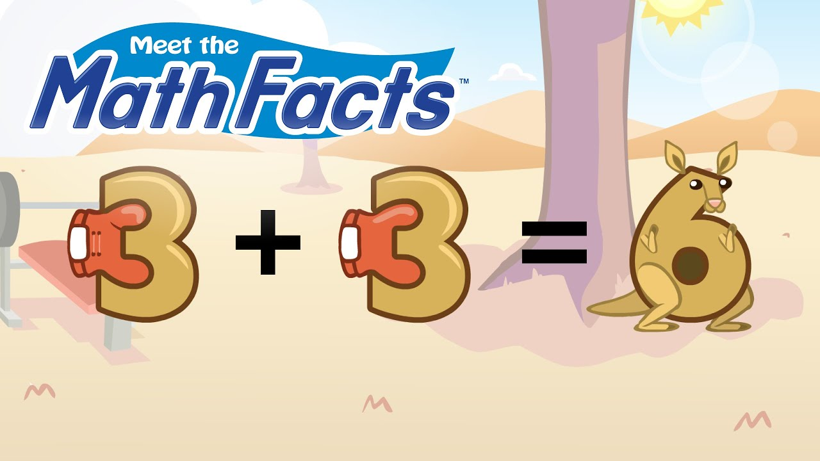
Tóm lại về vàng da

Slide 12
